Slide 1

CNAM PARIS
UE NSY209
M.POLLET et M. BELLEBIA
‘S.E.L Services’
Projet de développement d’une application mobile distribuée, pour faciliter le fonctionnement d’associations promouvant les échanges et services locaux.
SYNTHÈSE
Auteur : Vivien SERE

Slide 2
CNAM PARIS - NSY209
S.E.L Services
5 juin 2018
Auteur : Vivien SERE
Objectifs - Généralités
Fournir une application mobile distribuée à des associations dont le but est de favoriser les échanges locaux (S.E.L, M.L.C.C, A.M.A.P …)
Faciliter la gestion du fonctionnement de l’association
Permettre une meilleure communication entre les membres et le bureau de l’association
Solution la moins onéreuse possible
Adaptabilité nécessaire aux différents types d’associations
Éviter l’hébergement des données personnelles par un tiers

Slide 3
CNAM PARIS - NSY209
S.E.L Services
5 juin 2018
Auteur : Vivien SERE
Objectifs – Bureau Association
Application disponible sur un ordinateur du bureau
Gestion des adhérents
Gestion des offres et demandes des adhérents
Envoi de messages aux adhérents
Gestion des transactions entre adhérents
Consultation des feuilles de richesses des adhérents

Slide 4
CNAM PARIS - NSY209
S.E.L Services
5 juin 2018
Auteur : Vivien SERE
Objectifs – Adhérents
Application disponible sur leur smartphone
Gestion de leur profil, et de leurs offres et demandes
Consultation des offres et demandes disponibles
Réception de notifications
Filtrage des informations à recevoir
Géolocalisation des autres adhérents
Paiement d’un service

Slide 5
CNAM PARIS - NSY209
S.E.L Services
5 juin 2018
Auteur : Vivien SERE
Difficultés rencontrées - Généralités
Obtenir les besoins
Réfléchir à une solution générique
Temps d’apprentissage des différentes technologies
Cohérence entre les applications
Durée du projet
Estimer le volume de travail en fonction des délais
  Non terminé (ergonomie, design, sécurité, logs)

Slide 6
CNAM PARIS - NSY209
S.E.L Services
5 juin 2018
Auteur : Vivien SERE
Difficultés rencontrées – Back-end
Configurer GLASSFISH avec POSTGRESQL
Déterminer le principe de création et diffusion d’une notification
Utiliser les intercepteurs EJB
Récupérer un service distant avec JNDI
Mise en place des EJBs dans un environnement de test
Configurer MAVEN (pom.xml)

Slide 7
CNAM PARIS - NSY209
S.E.L Services
5 juin 2018
Auteur : Vivien SERE
Difficultés rencontrées – Front-end
Gérer la rétro compatibilité des versions d’Android avec les fonctionnalités utilisées (Retrofit, Maps, JobService ...)
Mettre en place la récupération des notifications (tâches de fond)
Apprentissage de Retrofit non terminé (sécurité des échanges)
Gérer les exceptions des services Android (Géolocalisation ...)
Communiquer entre l’application bureau en GWT et le serveur existant
Mettre en place des tests

Slide 8
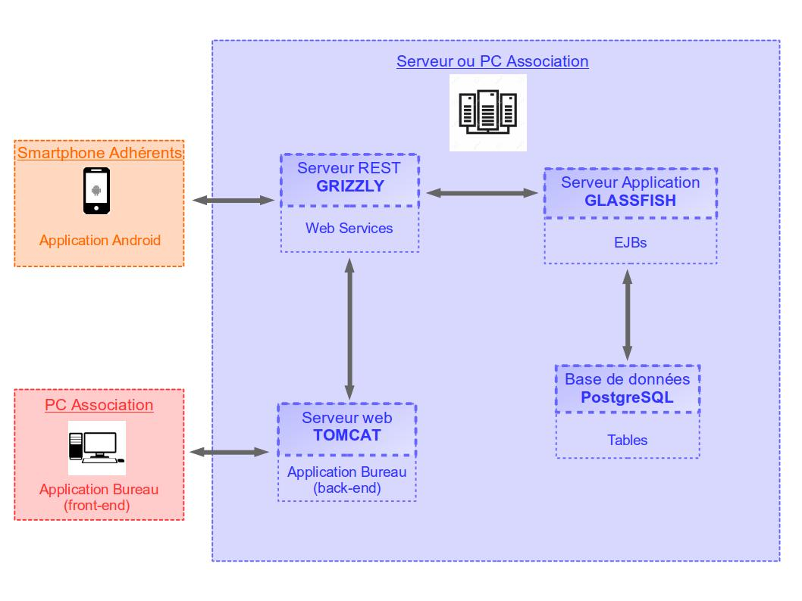
CNAM PARIS - NSY209
S.E.L Services
5 juin 2018
Auteur : Vivien SERE
Vue Architecturale - Généralités

Slide 9
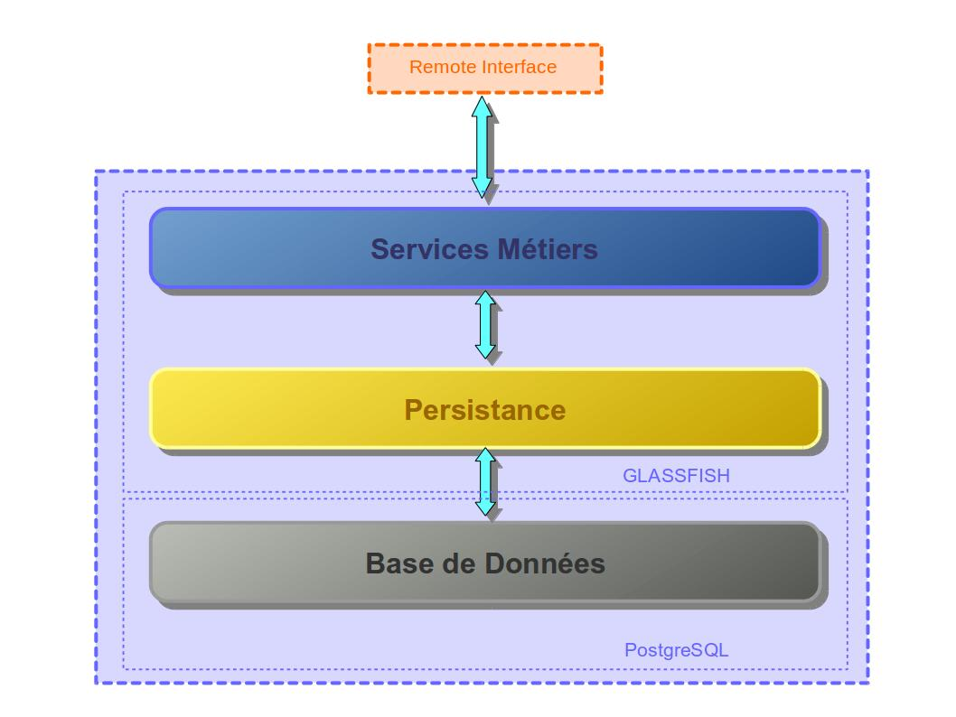
CNAM PARIS - NSY209
S.E.L Services
5 juin 2018
Auteur : Vivien SERE
Vue Architecturale - Serveur

Slide 10
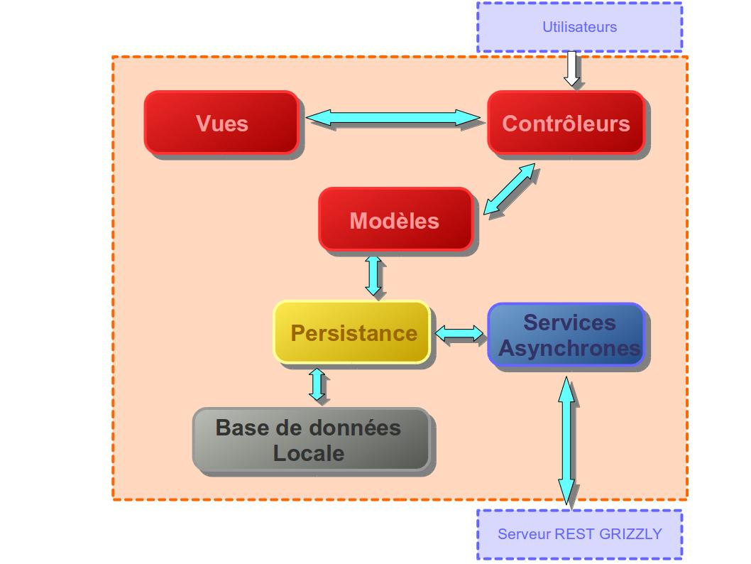
CNAM PARIS - NSY209
S.E.L Services
5 juin 2018
Auteur : Vivien SERE
Vue Architecturale – Application Android

Slide 11
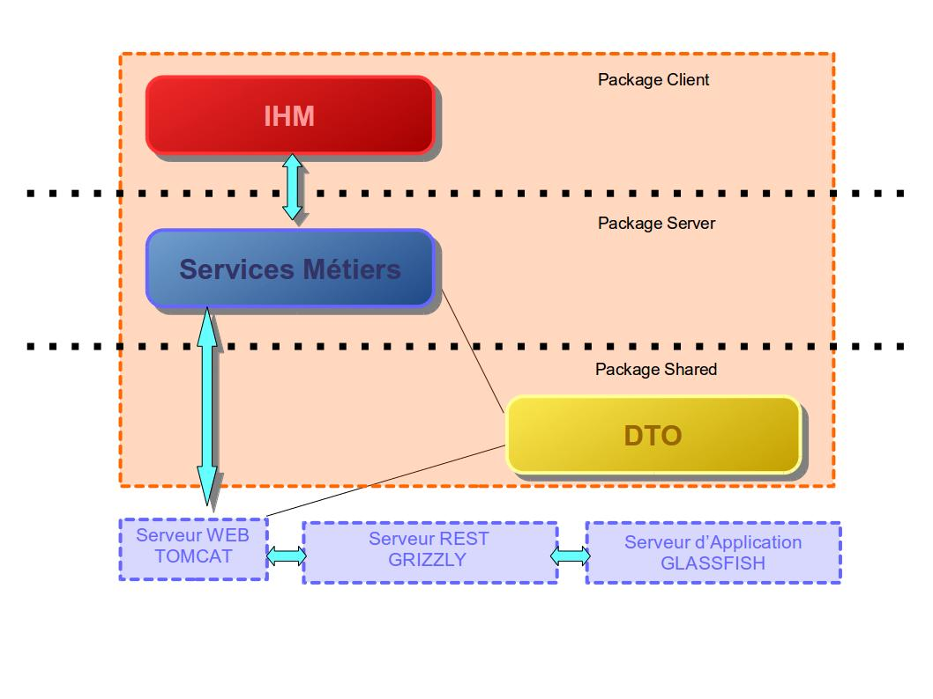
CNAM PARIS - NSY209
S.E.L Services
5 juin 2018
Auteur : Vivien SERE
Vue Architecturale – Application Bureau

Slide 12
CNAM PARIS - NSY209
S.E.L Services
5 juin 2018
Auteur : Vivien SERE
Design Pattern – Serveur
Layers: architecture en couche
Dependency Injection: injection d’EJBs
Singleton: un seul objet se connecte à la base de données
Interceptor: déclenche la création de notifications
Factory+Strategy: fabrication de notifications suivant une stratégie déterminée par le contexte de l’interception
Publish-Suscribe: pour déterminer à qui envoyer les notifications
Chain of responsability: pour déterminer les moyens d’envoyer les notifications (en cours d’implémentation)

Slide 13
CNAM PARIS - NSY209
S.E.L Services
5 juin 2018
Auteur : Vivien SERE
Design Pattern – Application Android
Model-View-Controller: gestion de l’affichage avec les interactions de l’utilisateur
Data Access Object: gestion de la persistance en base locale
Strategy: mise à jour de la base locale et appel de tâches de fond suivant un contexte
Adapter: gestion des ListViews (natif dans Android)
Validator: gestion des erreurs de saisie (combine strategy et composite)

Slide 14
CNAM PARIS - NSY209
S.E.L Services
5 juin 2018
Auteur : Vivien SERE
Design Pattern – Application Bureau
Model-View-Controller: gestion de l’affichage avec les interactions de l’utilisateur
Composite: création de widget complexe à partir de briques de base
Singleton: gestion d’une page par une instance unique
Validator: gestion des erreurs de saisie (combine strategy et composite)
Proxy et Callback: gestion des appels des services asynchrones (natif en GWT)

Slide 15
CNAM PARIS - NSY209
S.E.L Services
5 juin 2018
Auteur : Vivien SERE
Justification des choix – Architecture générale
Les différents choix ci après se basent sur les constats suivants :
  Les associations ont des moyens limités
  Dépendance minimale vis à vis des grands acteurs du net
PC de l’association pour héberger le serveur
PC de l’association pour utiliser l’application bureau
Possibilité d’utiliser un hébergement distant
Utilisation des smartphones personnels

Slide 16
CNAM PARIS - NSY209
S.E.L Services
5 juin 2018
Auteur : Vivien SERE
Justification des choix – Back-end (1/2)
Serveur d’application GLASSFISH :
  Solution libre
  Bonne documentation sur le net et Communauté active
  Robuste avec beaucoup de fonctionnalités
  Administration avec interface graphique
  Compatible J.E.E, EJB
Maven :
  Gestion des dépendances
  Compilation, exécution, déploiement

Slide 17
CNAM PARIS - NSY209
S.E.L Services
5 juin 2018
Auteur : Vivien SERE
Justification des choix – Back-end (2/2)
Base de données PostgreSQL :
  Idem GLASSFISH
  Compatible avec GLASSFISH
Serveur REST GRIZZLY :
  Solution libre
  Bonne documentation sur le net
  Léger

Slide 18
CNAM PARIS - NSY209
S.E.L Services
5 juin 2018
Auteur : Vivien SERE
Justification des choix – Front-end
ANDROID :
  Près de 85 % des smartphones sous Android
  Bonne documentation sur le net et Communauté active
  Nombreuses fonctionnalités et nouveautés
  Maintenance et vision à long terme
  Utilisation plus efficace du matériel qu’une solution hybride
Application WEB :
  Fonctionnement sur un simple navigateur WEB

Slide 19
CNAM PARIS - NSY209
S.E.L Services
5 juin 2018
Auteur : Vivien SERE
Justification des choix – EJB
Facilite développement de composants logiciel
Facilite interopérabilité entre les composants
Facilite gestion de la persistance des donnée
Facilite gestion des transactions
Facilite la mise en place du pattern Interceptor
Les composants sont accessibles à distance

Slide 20
CNAM PARIS - NSY209
S.E.L Services
5 juin 2018
Auteur : Vivien SERE
Justification des choix – Application Android
JobService/JobScheduler :
  Gestion de l’ordonnancement des services en arrière plan
  Moins impactant sur les ressources (batterie, mémoire ...)
IntentService/ResultReceiver :
  Gestion des requêtes asynchrones en tâche de fond
  Indépendant du cycle de vie des activités
Retrofit :
  Simplification des appels à un web service REST
  Aide à l’authentification des appels (pas encore utilisé)

Slide 21
CNAM PARIS - NSY209
S.E.L Services
5 juin 2018
Auteur : Vivien SERE
Justification des choix – Application Bureau
GWT :
  JAVA côté client et côté serveur
  AJAX sans manipuler le DOM (avec objet JAVA)
  Génération de code Javascript optimisé pour la plupart des navigateurs
TOMCAT :
  Solution libre pour l’application web
  Déploiement facile
Retrofit/Callable :
  Idem Android
  Interface Callable pour récupérer données du web service

Slide 22
CNAM PARIS - NSY209
S.E.L Services
5 juin 2018
Auteur : Vivien SERE
Démonstration
Présentation des fonctionnalités, navigation dans l’application
Notification depuis l’application bureau (message)
Création d’un nouveau membre depuis l’application bureau
Notification depuis un autre membre
Application des filtres
Notification dans le cas de filtre
Paiement d’une transaction

Slide 23
CNAM PARIS - NSY209
S.E.L Services
5 juin 2018
Auteur : Vivien SERE
Annexe
Liens vers les sources et fichiers (dépôt GITHUB) :
  code source - serveur
  code source - web service
  code source - application Android
  fichiers conception, présentation et documentation

